Slide 1
METOT ÖRTME (METHOD OVERRIDING)
Üst sınıfta mevcut olan bir metodu, döndüreceği değer ve imzası ile aynı olacak şekilde yeniden yazılması, metot örtme (method overriding) olarak bilinir.
Metot örtmenin (ezmenin) yararı: alt sınıf türüne özgü bir davranış tanımlama yeteneğini sunması, yani bir alt sınıfın gereksinimine göre bir üst sınıf metodunu özelleştirebilmesidir.
Sonuçta, metot çağrıldığında miras alınan hali değil alt sınıfa özgü hali çalışacaktır.
Bir sınıf, üst sınıfından bir metodu miras alırsa, final olarak belirtilmemiş olması koşuluyla metodun örtülmesi (ezilmesi) imkanı vardır.

Slide 2
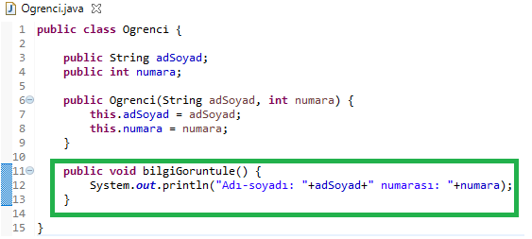
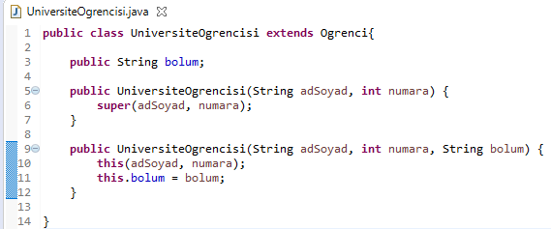
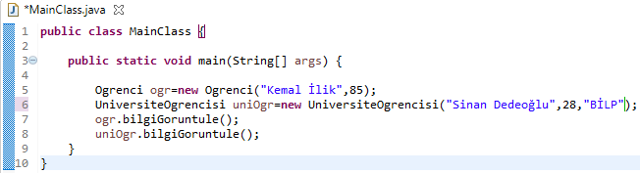
METOT ÖRTME (METHOD OVERRIDING)
Ogrenci sınıfı örneğinde; bilgiGoruntule metodu eklenmiş olsun. Bu metot erişim belirleyicisi public olduğu için, Ogrenci sınıfının alt sınıfı olan UniversiteOgrencisi sınıfına miras kalacaktır.
Yanda gösterildiği gibi main metodu içinde bir
UniversiteOgrencisi nesnesi oluşturulup bu nesne üzerinden bilgiGoruntule metodu çağırılabilir.
Burada metot çağırılırken önce nesnenin ait olduğu sınıfa
(bu örnekte UniversiteOgrencisi sınıfı) bakılmaktadır. Bu sınıfta
böyle bir metot yoksa üst sınıfına bakılır.

Slide 3
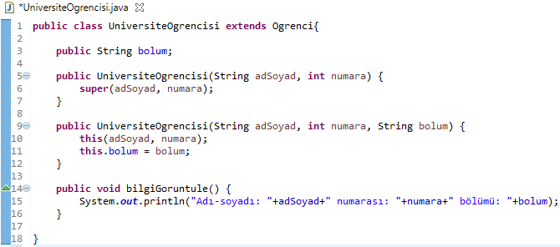
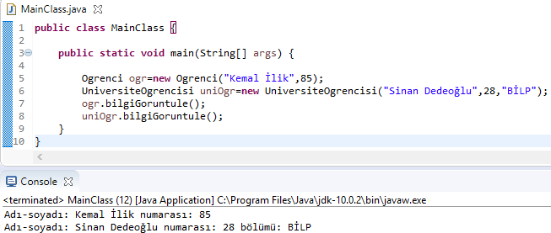
METOT ÖRTME (METHOD OVERRIDING)
UniversiteOgrencisi sınıfının içerisine üst sınıfındaki bilgiGoruntule metodunu aynı imza ile yazıp, içeriğini değiştirebiliriz.
Bu işleme metot örtme (method overriding) denir.
Şimdi UniversiteOgrencisi nesnesi üzerinden bilgiGoruntule metodunu çağırırsak, yeni tanımladığımız metodu çalıştıracaktır (daha önce belirttiğimiz gibi önce kendi sınıfı içerisinde metodu arıyor, varsa bu metodu çalıştırıyor).

Slide 4
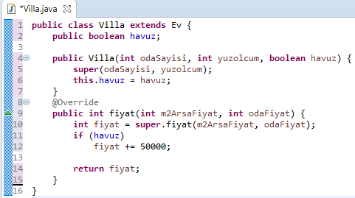
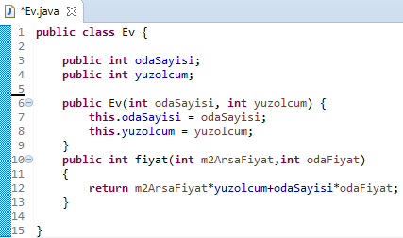
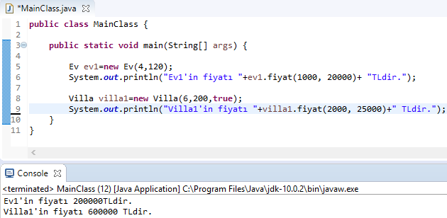
METOT ÖRTME (METHOD OVERRIDING)
Bir başka örnekte Ev ve alt sınıfı olarak Villa sınıfını ele alalım. Villa sınıfında Ev sınıfından miras aldığı değişkenlere ek olarak havuz isminde boolean bir değişkeni daha olsun. Ev sınıfının fiyat() metodu; verilen arsa metrekare fiyatı ile evin yüzölçümünü ve verilen oda fiyatı ile oda sayısını çarpıp toplayarak sonucu döndürmektedir.
Ev sınıfının fiyat metodundan farklı olarak Villa nesnesinin fiyatını hesaplarken, havuz varsa 50000 daha eklensin. Bunun için metot örtme (method overriding) yapabiliriz.

Slide 5
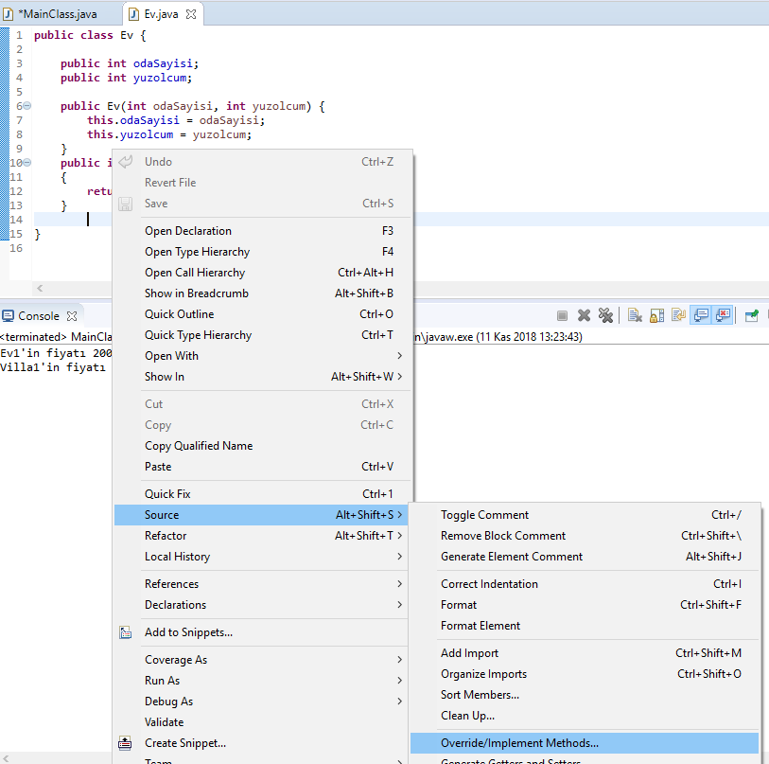
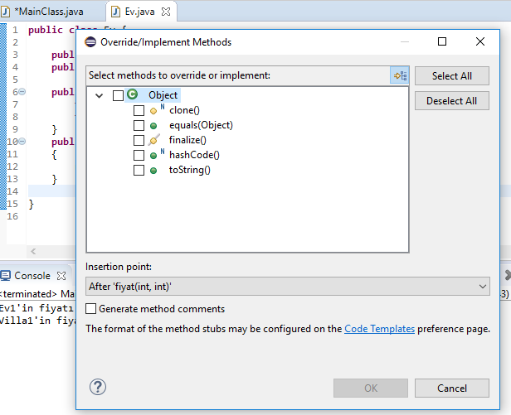
METOT ÖRTME (METHOD OVERRIDING)
toString() metodu
Java’da bütün sınıfların süper sınıfı Object sınıfıdır. Bunun için extends Object gibi bir ifade olmasa da, sağa tıklayıp Source içinden Override/Implement seçeneğini seçince override edilebilecek metotları görebiliriz.
Yine her yeni sınıf açtığımızda (görünmese de) bize sağlanan default yapılandırıcı içerisinde super() ile üst sınıf olan Object sınıfının yapılandırıcısı çağrılmaktadır.

Slide 6
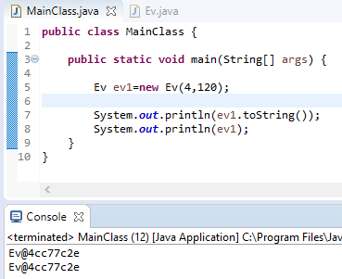
METOT ÖRTME (METHOD OVERRIDING)
toString() metodu
Object sınıfının toString() metodu bize bir String döndürmektedir. Bu metodu kullanmak istersek her zaman yaptığımız nesneAdi.toString() biçimi ile çağırabilir ve System.out.println(nesneAdi.toString() ) ile konsola yazdırabiliriz.
Bunun yanısıra System.out.println(nesneAdi) şeklinde yazarsak da, derleyici .toString() ifadesini yazılmış gibi yine metodu çağırıp, döndürülen Stringi konsola yazdırır. Aşağıda bu iki biçimin de aynı sonucu verdiği görülmektedir.
Yukarıdaki çıktıda görülen sonuç Object sınıfının toString() metodunun nesnenin bellek adresini String olarak döndürdüğünü
göstermektedir. Bunun yerine (her sınıf bu metodu Object sınıfından miras aldığı için ) metot örtme ile bu metodun çalışmasını
değiştirebiliriz. Bu işlem genellikle nesne hakkında bilgi vermek için yapılır. Özetle daha önce bilgiGoruntule() gibi özel isim
verdiğimiz metotlar yerine , toString() metodunu örtebiliriz. Artık doğrudan nesneyi yazdırmak istediğimizde bu metot çağrılacaktır.
Bir sonraki örnek bunu göstermektedir.

Slide 7
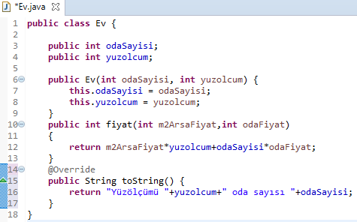
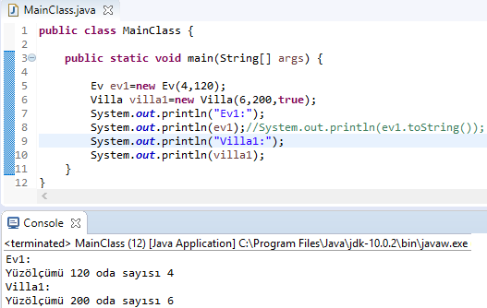
METOT ÖRTME (METHOD OVERRIDING)
toString() metodu
Ev sınıfının içerisinde metot örtme ile toString() metodu aşağıdaki gibi yazılırsa, Ev ve Villa nesneleri üzerinden metodun bu hali çağrılacaktır.

Slide 8
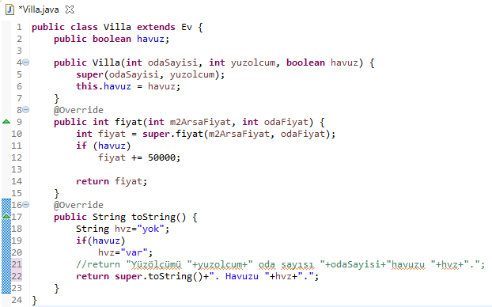
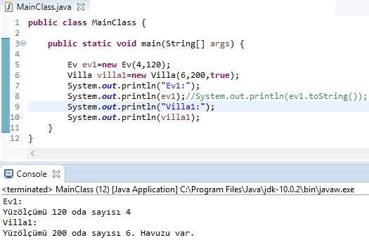
METOT ÖRTME (METHOD OVERRIDING)
toString() metodu
Önceki slayttaki örneği bir adım öteye taşıyalım. Villa sınıfından bir nesne üzerinden toString() metodu çağrıldığında, bir üst sınıfı olan Ev sınıfınınkini kullanmaktaydı. Çünkü Villa sınıfının içerisinde toString() metodunun örtülmüş bir hali yoktu.
Ev sınıfının içerisinde de olmasaydı, (2 önceki slaytta gördüğümüz gibi) Ev sınıfının da üst sınıfı olan Object sınıfınınkini kullanmaktaydı.
Villa sınıfında da, daha farklı biçimde kullanmak için toString() metodunu örtebiliriz.
Bunu yaparken, ortak bir kalıp varsa bir üst sınıfının(Ev sınıfı) toString() metodunu super.toString() ile çağırıp, döndürülen stringi kullanabiliriz (Bir üst sınıfın private olmayan metotlarını super.metotAdi(…) ile çağırabiliyorduk)
ya da tamamen farklı bir String yazabiliriz.

Slide 9
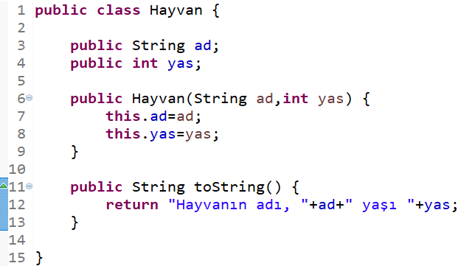
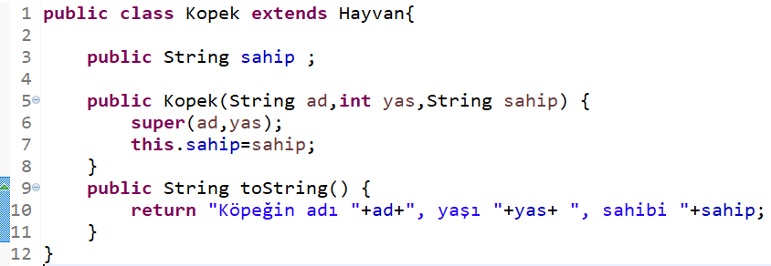
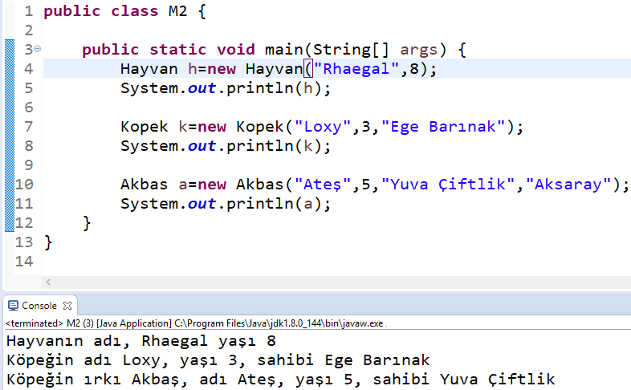
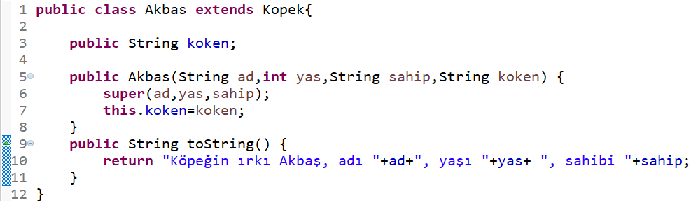
METOT ÖRTME (METHOD OVERRIDING)
toString() metodu
Hayvan
Bu örnekte yine çok seviyeli bir kalıtım söz konusudur.
Bu sınıflarda toString() metoduna metot örtme(overriding)
uygulanmıştır. Dolayısıyla her sınıf kendi versiyonunu
kullanacaktır.
Not: Hiyerarşik kalıtım yapısına örnek olarak; bu örnek şöyle genişletilebilirdi:
Hayvan sınıfının alt sınıfı olan Kedi isimli bir sınıf ve bu sınıfın alt sınıfı Siyam
İsimli bir sınıf da oluşturulabilirdi.
Kopek
Akbas

